Slide 1
Toelichting bewoners - Verkeersafwikkeling centrum
18/02/2021
Terugkoppeling reacties verkeersafwikkeling

Slide 2
Project | Mobiliteitsvisie en raamcontract ontwerp en opvolging kruispuntwijzigingen
Opdrachtgever | Gemeente Kapelle-op-den-Bos
Document | Presentatie toelichting bewoners – Verkeersafwikkeling centrum
Status | Definitief
Datum | 18/02/2021
Projectcode | 117030
Projectleider | Wouter Broos
Projectdirecteur | Kristof Myncke
Auteur(s) | Wouter Broos
Gecontroleerd door | Bralt Michiels
Goedgekeurd door | Wouter Broos
Het kwaliteitsmanagementsysteem van Witteveen+Bos is gecertificeerd op basis van ISO 9001.
© Witteveen+Bos
Niets uit dit document mag worden verveelvoudigd en/of openbaar gemaakt in enige vorm zonder voorafgaande schriftelijke toestemming van Witteveen+Bos Raadgevende ingenieurs B.V. noch mag het zonder dergelijke toestemming worden gebruikt voor enig ander werk dan waarvoor het is vervaardigd, behoudens schriftelijk anders overeengekomen. Witteveen+Bos aanvaardt geen aansprakelijkheid voor enigerlei schade die voortvloeit uit of verband houdt met het wijzigen van de inhoud van het door Witteveen+Bos geleverde document.
Witteveen+Bos Raadgevende ingenieurs B.V. | Leeuwenbrug 8 | Postbus 233 | 7400 AE Deventer | +31 (0)570 69 79 11 | www.witteveenbos.com | KvK 38020751

Slide 3
Inhoud
Algemene terugkoppeling
Aanpassingen zone centrum
Vervolgtraject

Slide 4
1. Algemene terugkoppeling
Alle vragen en opmerkingen zullen via Kapelle Spreekt beantwoord worden
Vandaag belangrijkste zaken en aanpassingen

Slide 5
1. Algemene terugkoppeling
Andere parallel lopende projecten:
Vrachtroutenetwerk in de politiezone
Fietspad in de Oudemanstraat
Opwaardering van diverse trage wegen
Fietspad Molenstraat-Meiselaan
Geen losstaand project:
Heraanleg kruispunten op fietsroutes:
Hombeekseweg-Mechelseweg
Vaartstraat-Vaartdijk
Leireke-Bormstraat
Oudstrijdersstraat-Hogerheistraat
→ www.kapelle-op-den-bos.be

Slide 6
1. Algemene terugkoppeling
(tijdelijke) maatregelen indien geen infrastructuuraanpassingen:
Plantvakken
Parkeervakken
Verkeersremmers

Slide 7
2. Aanpassingen zone centrum
Snelheidsregimes
Circulatieplan

Slide 8
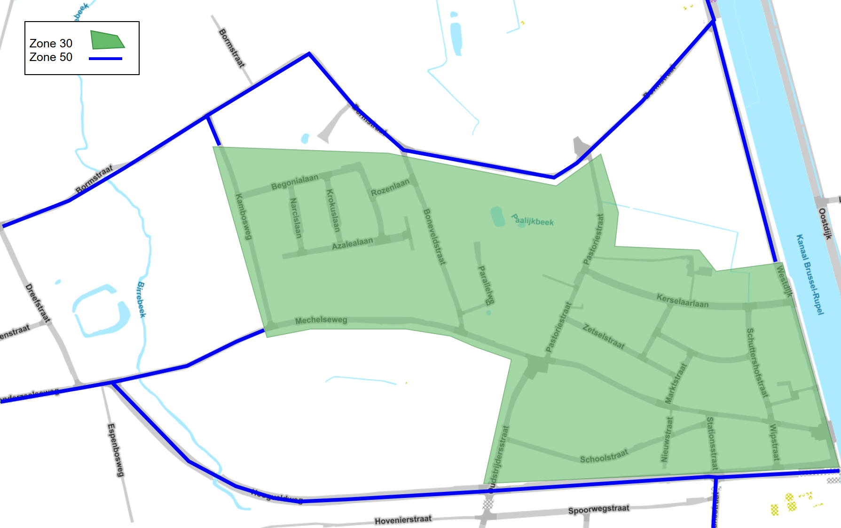
Snelheidsregimes

Slide 9
Circulatieplan

Slide 10
4. Vervolgtraject
Definitief ontwerp
Aanbesteding
Uitvoering

Slide 11
www.witteveenbos.com

